Slide 1
Художник Л. Токмаков

Slide 2
Художник
О. В. Боловинцева

Slide 3
“Серая Звездочка” – сказка про маленькую жабу – входит в цикл “Сказки для людей” Бориса Заходера. Вот, что написал в предисловии к этому циклу автор: “Странное название, скажете. Разве не все сказки – для людей? Так-то оно так. Но эти сказки рассказывают сами звери, и рассказывают их людям. Всем людям – и взрослым, и детям. Звери ведь очень уважают людей, считают, что они сильнее и умнее всех на свете. И хотят, чтобы люди относились к ним хорошо. Чтобы были к ним добрее. И они надеются, что когда люди их лучше узнают, они станут к ним добрее. Именно затем звери и рассказывают о своей жизни, о своих радостях и печалях, о своих веселых приключениях… Рассказывают-то не сказки, а чистую правду. Но в их жизни столько тайн и чудес, что многим людям эти правдивые истории могут показаться сказками…”

Slide 5
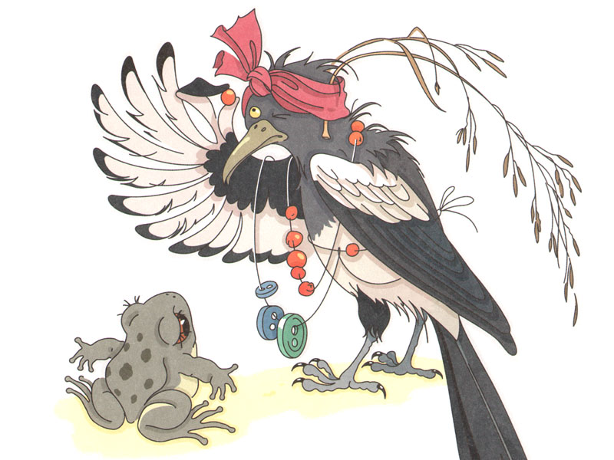

Slide 6
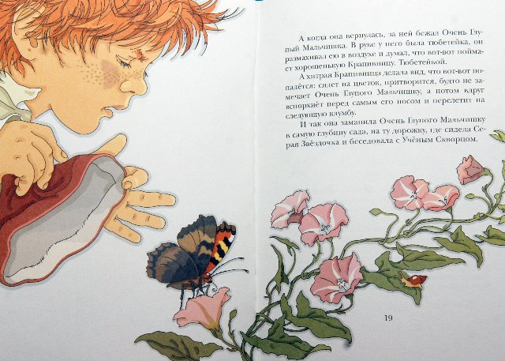

Slide 7
